Slide 1

Bienvenidos

Slide 2
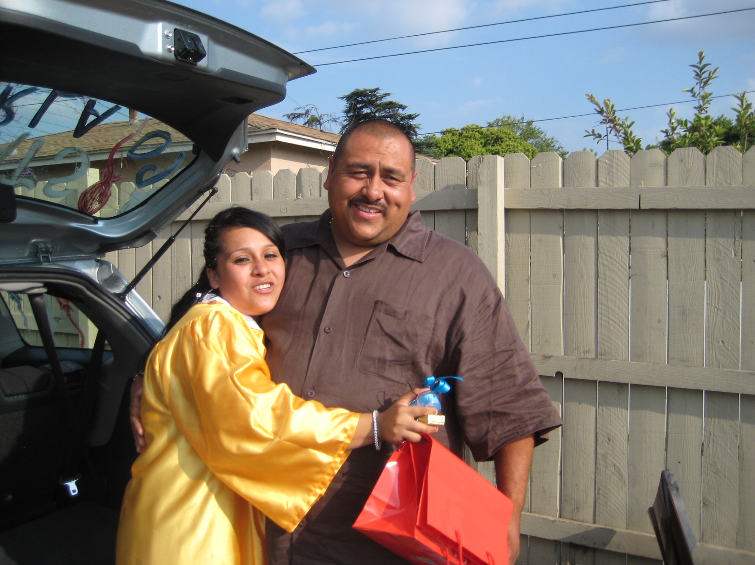
CELEBRACION DE LA VIDA de LUIS CARLOS GOMEZ
Enero 5, 1970 - Enero 2, 2011

Slide 3

//Por los valles de mi vida, yo te alabare
En mis más oscuros días, yo te alabare
Seguiré tu voluntad, y te alabare
Porque eres fiel, te alabare//

Slide 4
Coro:
Te alabare Señor, te alabaré Señor
Tú eres mi sustento en tiempos de dolor
Te alabaré Señor, te alabaré Señor
Porque eres fiel, te alabare

Slide 5

Saludo Apostólico

Slide 6

Oración del Día

Slide 7
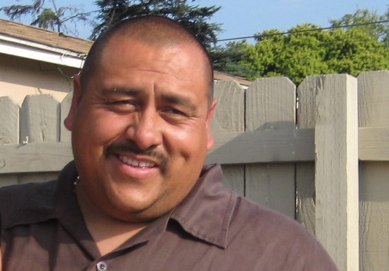
Luis Carlos Gomez

Slide 8

1. Traemos hoy ante tu altar nuestras coronas
Queremos darte lo mejor de nuestras vidas
Te entregaré mi amor entero
Los sueños que logré alcanzar

Slide 9
Coro:
Te daré lo mejor de mi vida
Te daré lo mejor cada día
Tú serás mucho
más que una canción
Mi obediencia
es mi mejor adoración

Slide 10
Traemos hoy ante tu altar nuestras coronas
Queremos darte lo mejor de nuestras vidas
Traeremos solo las primicias
Pues tú mereces lo mejor.

Slide 11
Final:
Te daré lo mejor de mí,
te daré lo mejor de mí,
Te daré lo mejor de mí,
te daré lo mejor.

Slide 12

Jeremías 31:7-14 (Nueva Versión Internacional)
⁷ Así dice el Señor:
«Canten jubilosos en honor de Jacob;
griten de alegría por la mejor de las naciones.
Hagan oír sus alabanzas y clamen:
"¡Salva, Señor, a tu pueblo;
salva al remanente de Israel!"
⁸ Yo los traeré del país del norte;
los reuniré de los confines de la tierra.
¡Volverá una gran multitud!
Entre ellos vendrán ciegos y cojos,
embarazadas y parturientas.
Primera Lectura

Slide 13
Jeremías 31:7-14 (Nueva Versión Internacional)
⁹ Entre llantos vendrán,
y entre consuelos los conduciré.
Los guiaré a corrientes de agua
por un camino llano
en el que no tropezarán.
Yo soy el padre de Israel;
mi primogénito es Efraín.
¹⁰ »Naciones, escuchen la palabra del Señor,
y anuncien en las costas más lejanas:
"El que dispersó a Israel, lo reunirá;
lo cuidará como un *pastor a su rebaño."
Primera Lectura

Slide 14
Jeremías 31:7-14 (Nueva Versión Internacional)
¹¹ Porque el Señor rescató a Jacob;
lo redimió de una mano más poderosa.
¹² Vendrán y cantarán jubilosos en las alturas de Sión;
disfrutarán de las bondades del Señor:
el trigo, el vino nuevo y el aceite,
las crías de las ovejas y las vacas.
Serán como un jardín bien regado,
y no volverán a desmayar.
Primera Lectura

Slide 15
Jeremías 31:7-14 (Nueva Versión Internacional)
¹³ Entonces las jóvenes danzarán con alegría,
y los jóvenes junto con los ancianos.
Convertiré su duelo en gozo, y los consolaré;
transformaré su dolor en alegría.
¹⁴ Colmaré de abundancia a los sacerdotes,
y saciaré con mis bienes a mi pueblo», afirma el Señor.
Primera Lectura

Slide 16
Salmos 119:97-104 (Nueva Versión Internacional)
⁹⁷ ¡Cuánto amo yo tu ley!
Todo el día medito en ella.
⁹⁸ Tus mandamientos me hacen más sabio que mis enemigos
porque me pertenecen para siempre.
⁹⁹ Tengo más discernimiento que todos mis maestros
porque medito en tus estatutos.
¹⁰⁰ Tengo más entendimiento que los ancianos
porque obedezco tus preceptos.
Salmo

Slide 17
Salmos 119:97-104 (Nueva Versión Internacional)
¹⁰¹ Aparto mis pies de toda mala senda
para cumplir con tu palabra.
¹⁰² No me desvío de tus juicios
porque tú mismo me instruyes.
¹⁰³ ¡Cuán dulces son a mi paladar tus palabras!
¡Son más dulces que la miel a mi boca!
¹⁰⁴ De tus preceptos adquiero entendimiento;
por eso aborrezco toda senda de mentira.
Salmo

Slide 18
Efesios 1:3-14 (Nueva Versión Internacional)
Bendiciones espirituales en Cristo
³ Alabado sea Dios, Padre de nuestro Señor Jesucristo, que nos ha bendecido en las regiones celestiales con toda bendición espiritual en Cristo.⁴ Dios nos escogió en él antes de la creación del mundo, para que seamos santos y sin mancha delante de él. En amor⁵ nos predestinó para ser adoptados como hijos suyos por medio de Jesucristo, según el buen propósito de su voluntad,⁶ para alabanza de su gloriosa gracia, que nos concedió en su Amado.
Segunda Lectura

Slide 19
Efesios 1:3-14 (Nueva Versión Internacional)
⁷ En él tenemos la redención mediante su sangre, el perdón de nuestros pecados, conforme a las riquezas de la gracia⁸ que Dios nos dio en abundancia con toda sabiduría y entendimiento.⁹ Él nos hizo conocer el *misterio de su voluntad conforme al buen propósito que de antemano estableció en Cristo,¹⁰ para llevarlo a cabo cuando se cumpliera el tiempo: reunir en él todas las cosas, tanto las del cielo como las de la tierra.
Segunda Lectura

Slide 20
Efesios 1:3-14 (Nueva Versión Internacional)
¹¹ En Cristo también fuimos hechos herederos, pues fuimos predestinados según el plan de aquel que hace todas las cosas conforme al designio de su voluntad,¹² a fin de que nosotros, que ya hemos puesto nuestra esperanza en Cristo, seamos para alabanza de su gloria.¹³ En él también ustedes, cuando oyeron el mensaje de la verdad, el *evangelio que les trajo la salvación, y lo creyeron, fueron marcados con el sello que es el Espíritu Santo prometido.¹⁴ Éste garantiza nuestra herencia hasta que llegue la redención final del pueblo adquirido por Dios, para alabanza de su gloria.
Segunda Lectura

Slide 21

Señor mi Dios
al contemplar los cielos
El firmamento y
las estrellas mil
Al oir tu voz en los
potentes truenos
Y ver brillar al sol en su cenit

Slide 22
Coro:
//Mi corazón entona la canción
Cuán grande es El, cuán grande es El//

Slide 23
Al recorrer los montes
y los valles
Y ver las bellas flores al pasar
Al escuchar
el canto de las aves
Y el murmurar
del claro manantial.

Slide 24
Coro:
//Mi corazón entona la canción
Cuán grande es El, cuán grande es El//

Slide 25
Cuando recuerdo
del amor divino
Que desde el cielo
al Salvador envió
Al Rey Jesús
que por salvarme vino
Y en una cruz sufrió
por mi murió

Slide 26
Coro:
//Mi corazón entona la canción
Cuán grande es El, cuán grande es El//

Slide 27
Cuando el Señor
me llame a su presencia
Al dulce hogar
al cielo de esplendor
Le adorare
cantando la grandeza
De su poder y su infinito amor

Slide 28
Coro:
//Mi corazón entona la canción
Cuán grande es El, cuán grande es El//

Slide 29
Juan 1:10-18 (Nueva Versión Internacional)
¹⁰ El que era la luz ya estaba en el mundo, y el mundo fue creado por medio de él, pero el mundo no lo reconoció.¹¹ Vino a lo que era suyo, pero los suyos no lo recibieron.¹² Mas a cuantos lo recibieron, a los que creen en su nombre, les dio el derecho de ser hijos de Dios.¹³ Éstos no nacen de la sangre, ni por deseos *naturales, ni por voluntad humana, sino que nacen de Dios.
¹⁴ Y el Verbo se hizo hombre y habitó entre nosotros. Y hemos contemplado su gloria, la gloria que corresponde al Hijo *unigénito del Padre, lleno de gracia y de verdad.
Santo Evángelio

Slide 30
Juan 1:10-18 (Nueva Versión Internacional)
¹⁵ Juan dio testimonio de él, y a voz en cuello proclamó: «Éste es aquel de quien yo decía: "El que viene después de mí es superior a mí, porque existía antes que yo." »¹⁶ De su plenitud todos hemos recibido gracia sobre gracia,¹⁷ pues la ley fue dada por medio de Moisés, mientras que la gracia y la verdad nos han llegado por medio de *Jesucristo.¹⁸ A Dios nadie lo ha visto nunca; el Hijo unigénito, que es Dios y que vive en unión íntima con el Padre, nos lo ha dado a conocer.
Santo Evángelio

Slide 31
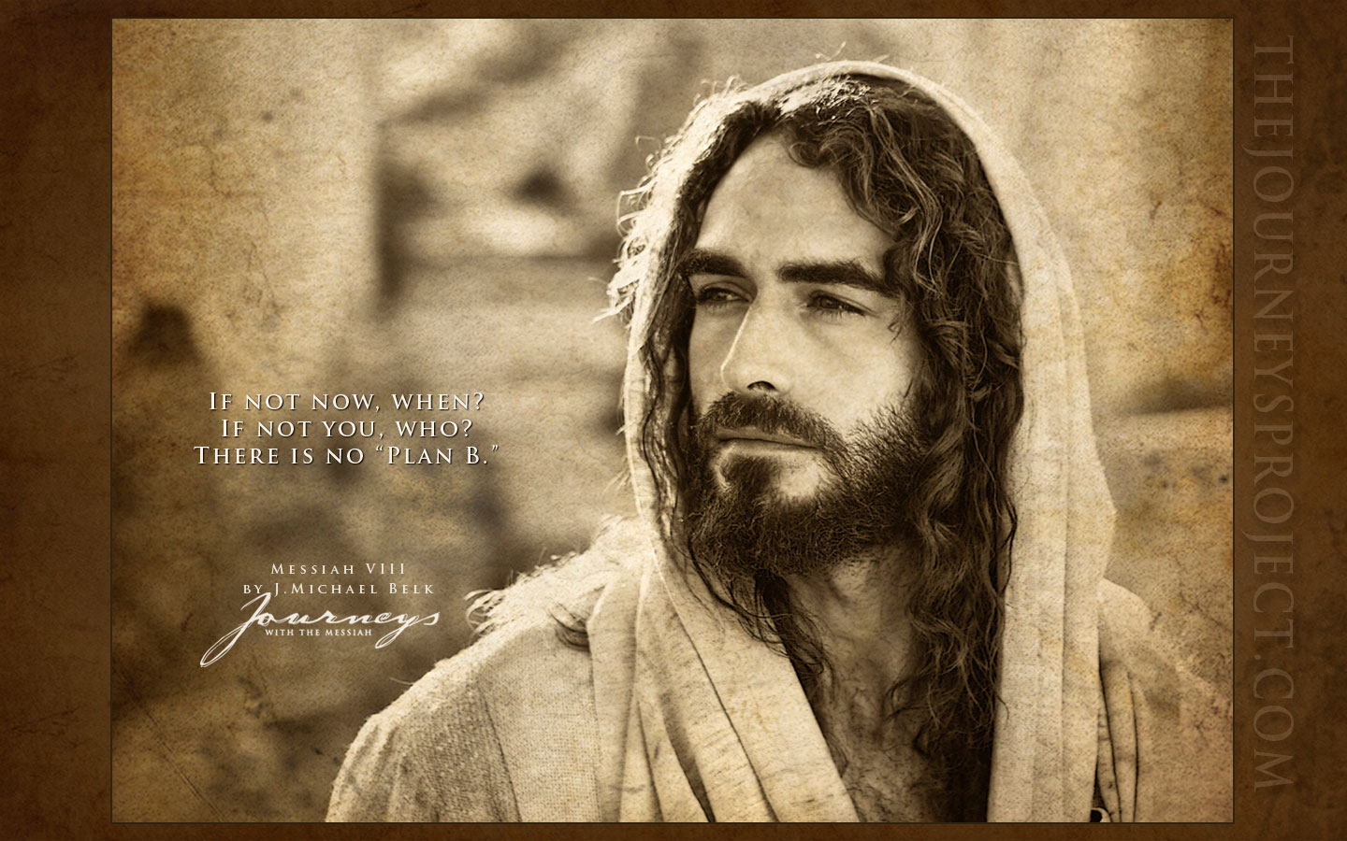
De su plenitud todos hemos recibido gracia sobre gracia

Slide 32
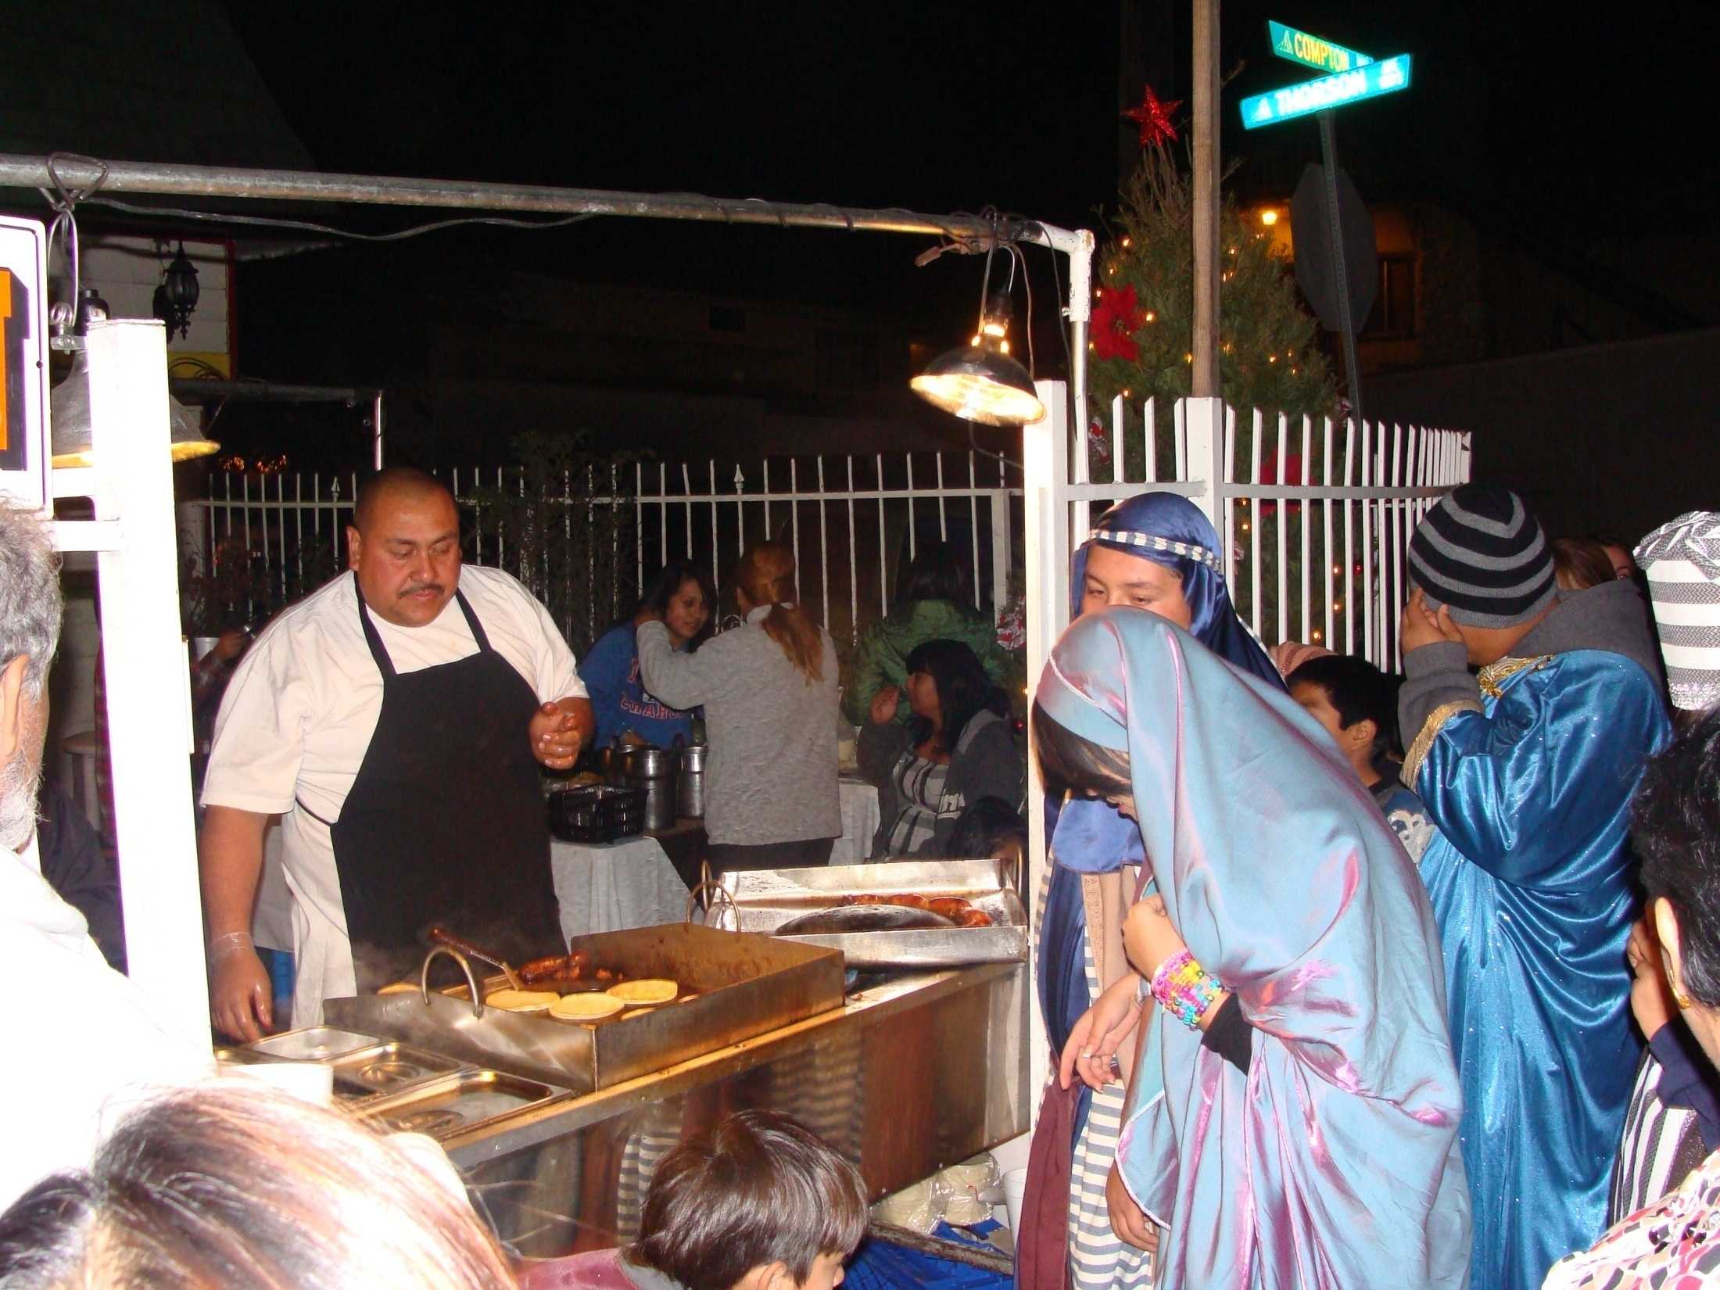

Slide 33
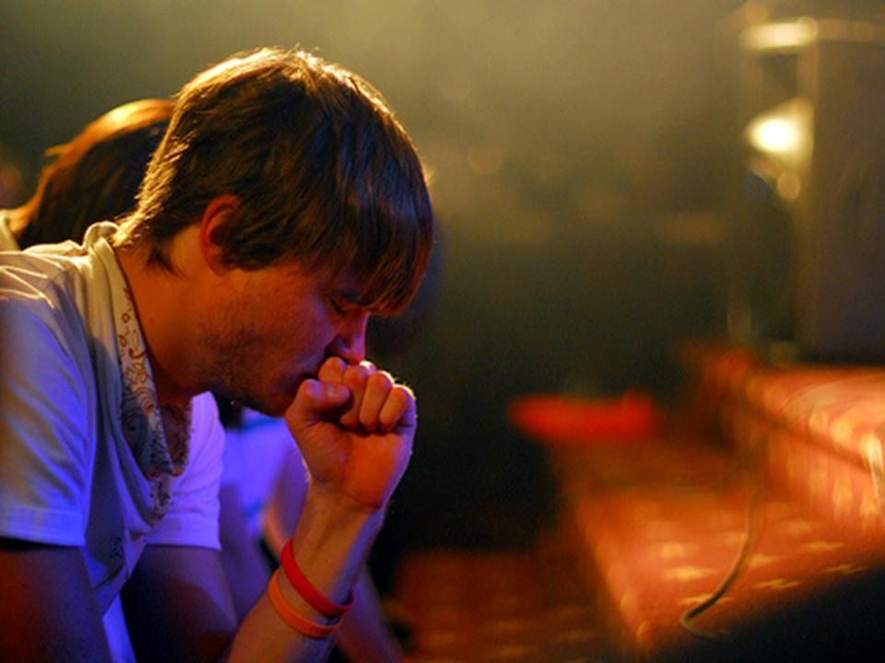
Cansado del camino, sediento de ti
Un desierto he cruzado
Sin fuerzas he quedado, vengo a ti.

Slide 34
Luche como soldado
y a veces sufrí
Y aunque la lucha he ganado
Mi armadura he
desgastado. Vengo a ti.

Slide 35
//Sumérgeme,
en el río de tu espíritu
Necesito refrescar
este seco corazón
Sediento de ti//

Slide 36

Oraciones del Pueblo y la Paz del Señor

Slide 37
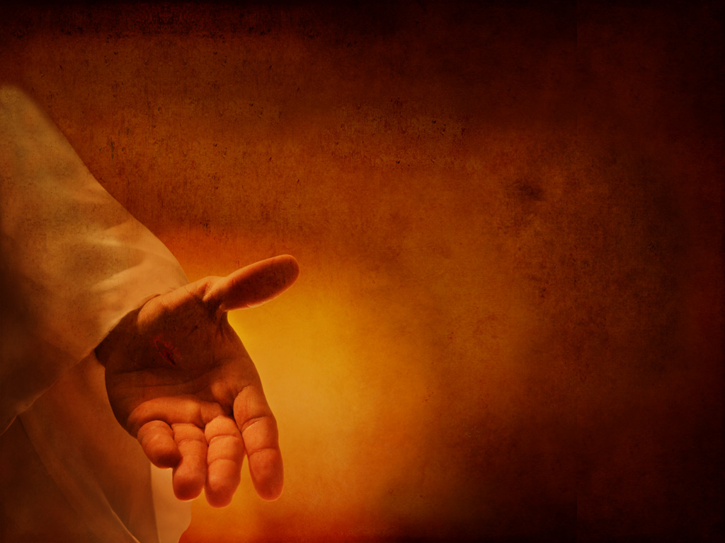
Siendo así,
como soy tu me amas
si te llamo responderás
Y es verdad lo que
tu hoy me dices
que me amas,
es grandioso

Slide 38
Amigo soy de Dios
Amigo soy de Dios
Amigo soy de Dios
su amigo soy
(mi amigo es El)

Slide 39
Puente:
Dios de poder, Dios de gloria
Tu amigo soy

Slide 40
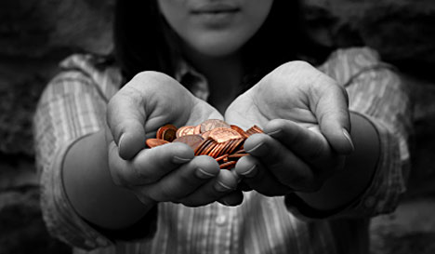
OFERTORIO

Slide 41

A La Mesa Del Señor Jesucristo
Todos Son Bienvenidos

Slide 42

Parece claro
que todo es mas fácil contigo
Tu eres Dios
Que fuera de mí
si yo no te tuviera a Tí
para confrontar la vida cada día
y así poder existir

Slide 43
No quiero ni pensar
en una vida de falsedad
porque contigo todo va muy bien
No quiero no pensar
que fuera de mí
si mi oración no fuera para Tí
Yo quiero que mi oración sea
como la fragancia de un jardín
no cualquier jardín
sino un jardín
un jardín de rosas

Slide 44
Mi situación no era fácil
pero clamé y llegaste a mí
Como el color de rosas
es la preciosa sangre
que corrió en el calvario de tu cuerpo
para darnos la solución

Slide 45
No quiero ni pensar
en una vida de falsedad
porque contigo todo va muy bien
No quiero ni pensar
que fuera de mí
si mi oración no fuera para Tí
Yo quiero que mi oración sea
como la fragancia de un jardín
no cualquier jardín
sino un jardín
un jardín de rosas

Slide 46
Mi corazón
Y mi oración es para Ti

Slide 47
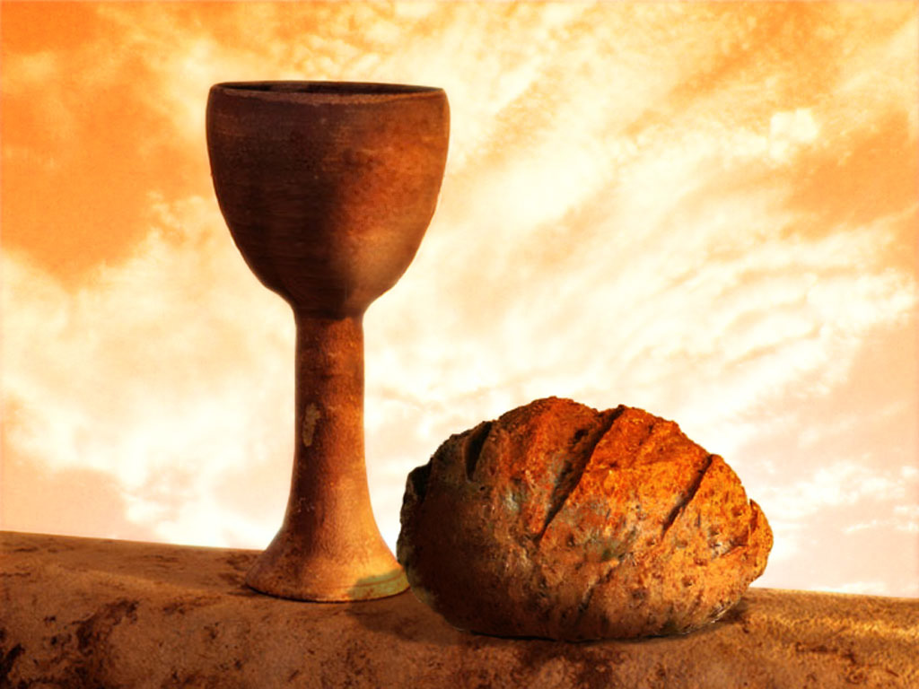
Cuando flaquea mi fe
y siento desfallecer
Cuando no puedo seguir
y faltan fuerzas en mi
Puedo a la mesa venir
y puedo el pan compartir

Slide 48
Coro:
Es Jesús el pan de vida
el mana de mi desierto,
mi energía, mi sustento
es Jesús el pan de vida
mi necesidad primera
y sin ti yo nada fuera
porque Jesús
es pan de vida eterna

Slide 49

Levanto mis manos
aunque no tenga fuerzas
levanto mis manos
aunque tenga mil problemas

Slide 50
Cuando levanto
mis manos comienzo a sentir
una unción que me hace cantar
cuando levanto mis manos
comienzo a sentir el fuego

Slide 51
Cuando levanto
mis manos mis cargas se van,
nuevas fuerzas tú me das,
todo esto es posible,
todo esto es posible
cuando levanto mis manos...

Slide 52

Reconocimiento
a las Visitas
Cumpleaños
Anuncios

Slide 53
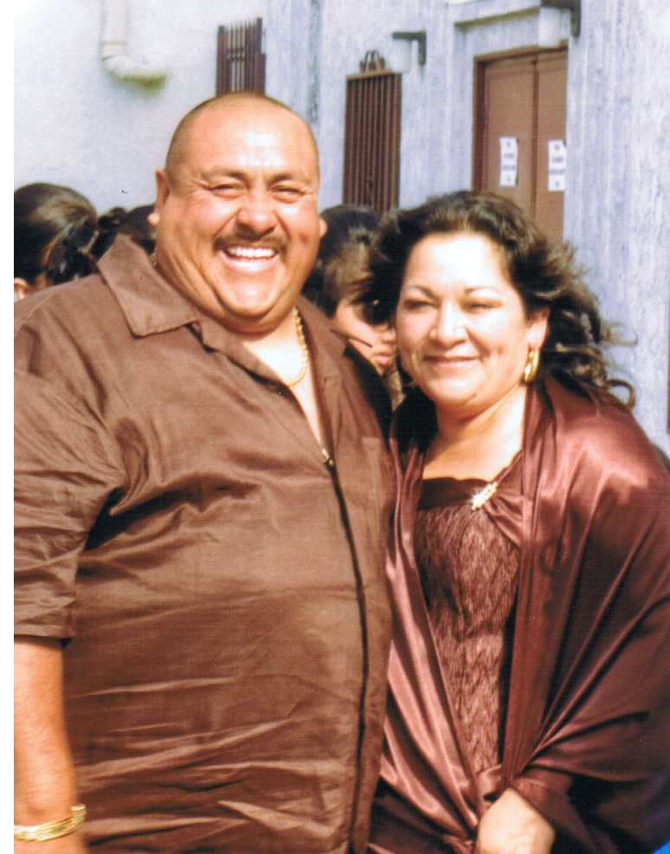
Palabras de Agradecimiento de la familia Gomez & Ruvalcaba

Slide 54
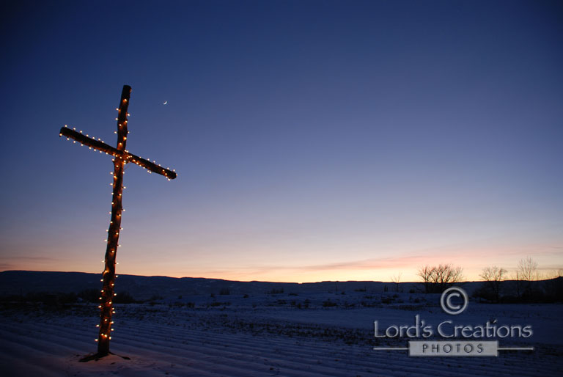
Gálatas 4:4-5 (Nueva Versión Internacional)
4 Pero cuando se cumplió el plazo,
Dios envió a su Hijo,
nacido de una mujer,
nacido bajo la ley,
5 para rescatar a los
que estaban bajo la ley,
a fin de que fuéramos
adoptados como hijos.

Slide 55
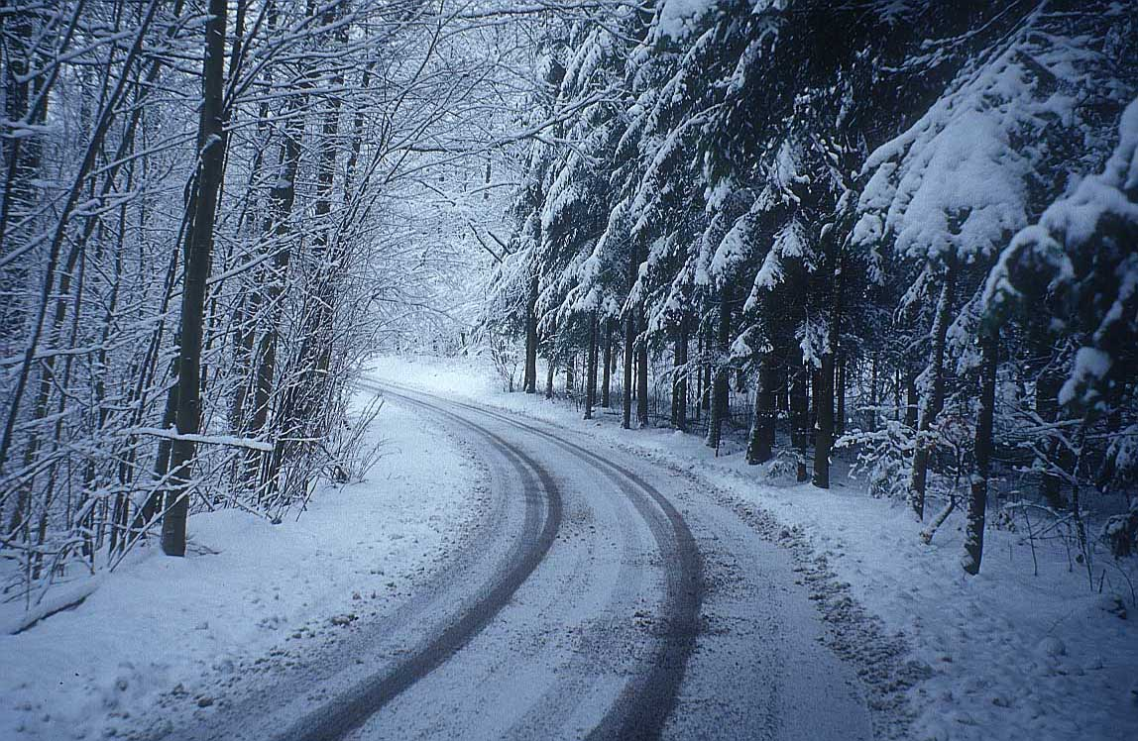
BENDICION FINAL

Slide 56
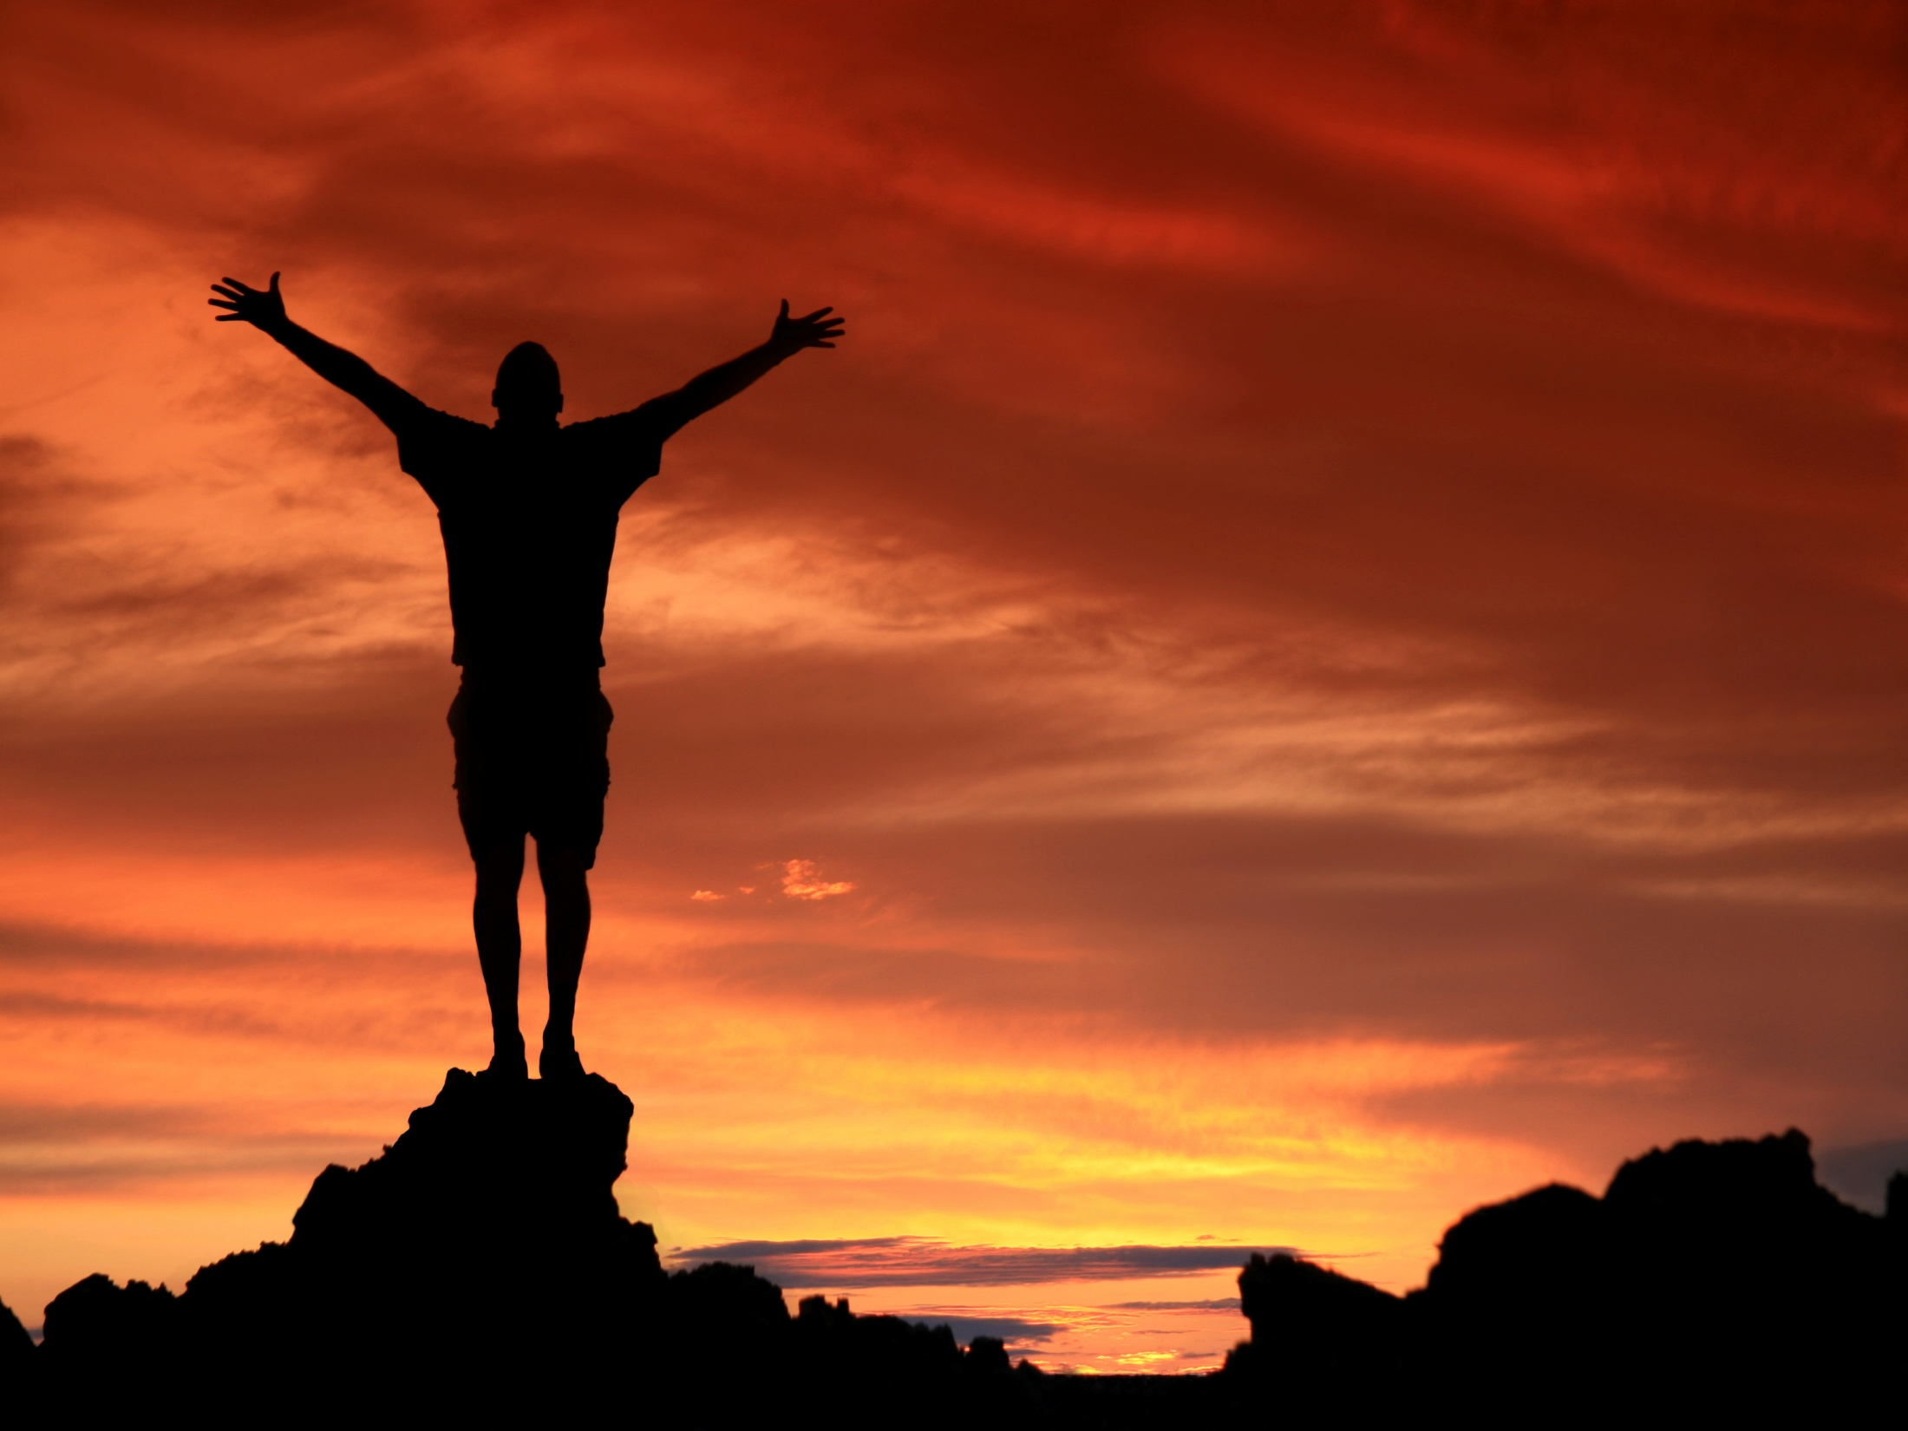
//Si tuvieras fe como un grano de mostaza
Esto lo dice el Señor//
//Tú le dirías a la Montaña muevete, muevete//
Y esa montaña se moverá, se moverá, se moverá (4x)

